Slide 1

ТОВАРОВЕДЕНИЕ НЕПРОДОВОЛЬСТВЕННЫХ ТОВАРОВ
МИНСКИЙ ФИЛИАЛ
УО «Белорусский торгово-экономический университет потребительской кооперации»
Модуль 16. Аппаратура для записи и воспроизведения звука и изображения и комбинированная
Автор: Машкович Татьяна Васильевна – преподаватель

Slide 2
СОДЕРЖАНИЕ МОДУЛЯ
16.1 Аппаратура для записи и воспроизведения звука
16.2 Аппаратура для записи и воспроизведения звука и изображения
16.3 Комбинированная аппаратура

Slide 3

Задачи модуля
В результате изучения данной темы Вы сможете:
Давать классификацию ассортимента аппаратуры для записи и воспроизведения звука и изображения
Называть и описывать виды аппаратуры для записи и воспроизведения звука и изображения
Характеризовать ассортимент комбинированной аппаратуры

Slide 4


16.1 Аппаратура для записи и воспроизведения звука
МИНСКИЙ ФИЛИАЛ
УО «Белорусский торгово-экономический университет потребительской кооперации»
Сыцко, В.Е. Товароведение непродовольственных товаров: / В.Е. Сыцко, М.И. Дрозд. – Минск: Выш. школа, 2005. – стр. 550-552

Slide 5
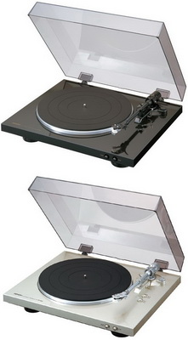
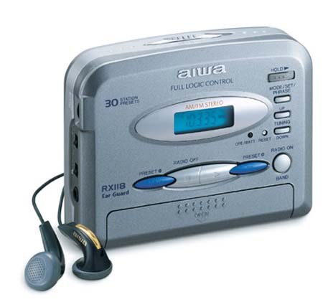
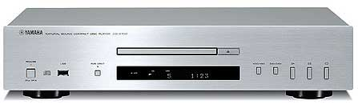
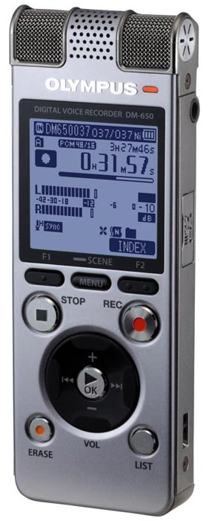
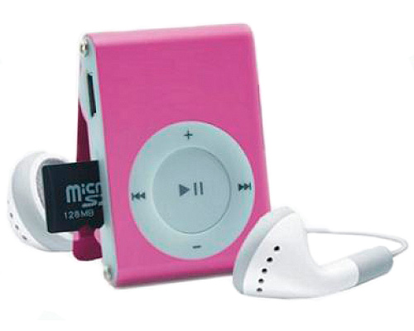
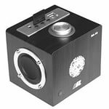
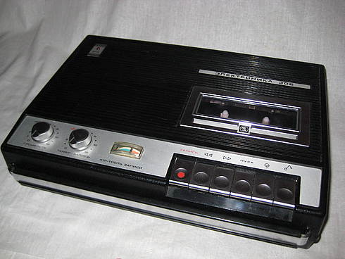
АУДИОАППАРАТУРА
По способу обработки сигнала:
Аналоговая (традиционная)
Цифровая

Slide 6
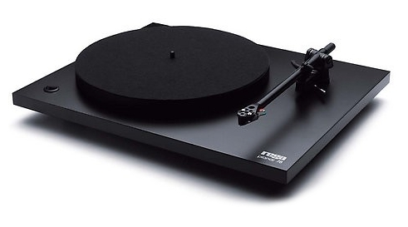
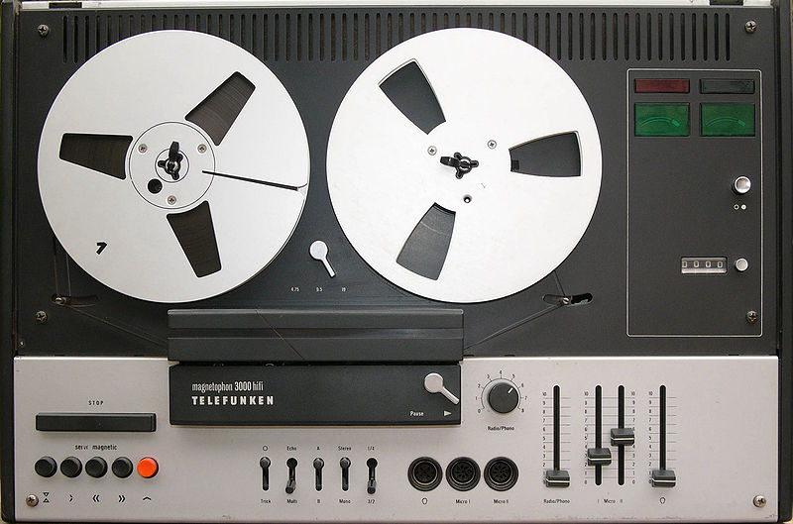
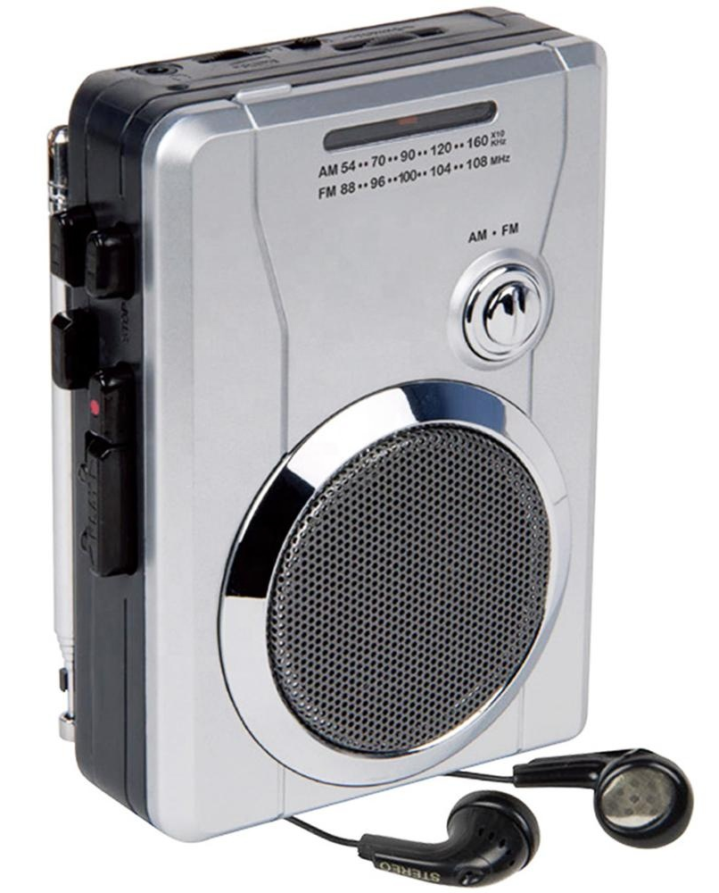
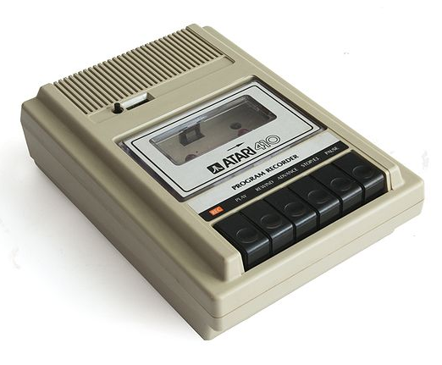
Аналоговая (традиционная) аппаратура
в зависимости от технологии записи (воспроизведения) звука:
Для воспроизведения грамзаписи – проигрыватели грампластинок, электрофоны;
Для магнитной записи и воспроизведения звука – магнитофоны, магнитофонные приставки, кассетные проигрыватели, кассетные плееры, кассетные диктофоны.

Slide 7
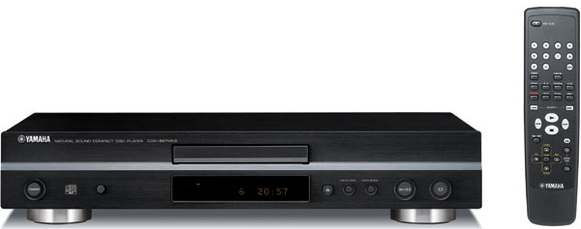
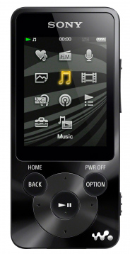
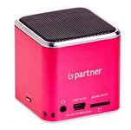
Цифровая аппаратура
в зависимости от технологии записи (воспроизведения) звука:
Для лазерной (оптической) записи и воспроизведения звука – CD-проигрыватели, CD-рекордеры, проигрыватели мини-дисков, CD-плееры;
Для электронной записи и воспроизведения звука – mp3-плееры, мультимедийные колонки с флэш-картой, цифровые диктофоны.

Slide 8
16.2 Аппаратура для записи и воспроизведения звука и изображения
МИНСКИЙ ФИЛИАЛ
УО «Белорусский торгово-экономический университет потребительской кооперации»
Сыцко, В.Е. Товароведение непродовольственных товаров: / В.Е. Сыцко, М.И. Дрозд. – Минск: Выш. школа, 2005. – стр. 552-554

Slide 9
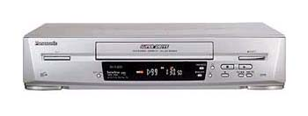
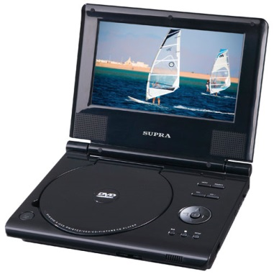
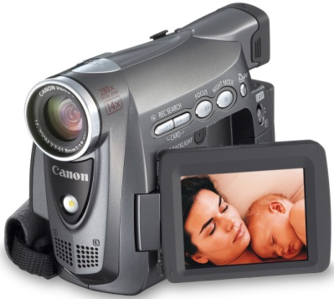
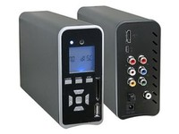
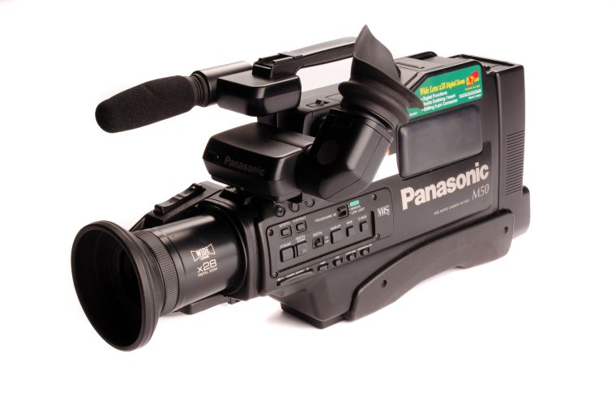
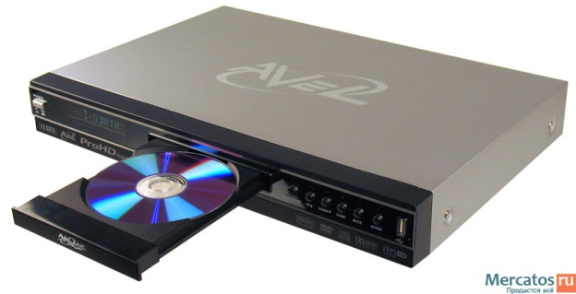
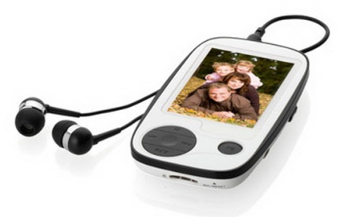
ВИДЕОАППАРАТУРА
По способу обработки сигнала:
Аналоговая (традиционная)
Цифровая
видеомагнитофон, аналоговая видеокамера
DVD-проигрыватель, DVD-плеер, цифровая видеокамера, mp4-плеер, медиаплеер

Slide 10
16.3 Комбинированная аппаратура
МИНСКИЙ ФИЛИАЛ
УО «Белорусский торгово-экономический университет потребительской кооперации»
Сыцко, В.Е. Товароведение непродовольственных товаров: / В.Е. Сыцко, М.И. Дрозд. – Минск: Выш. школа, 2005. – стр. 554

Slide 11
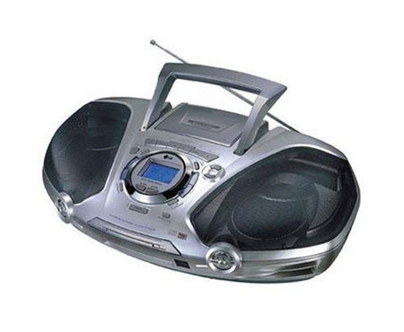
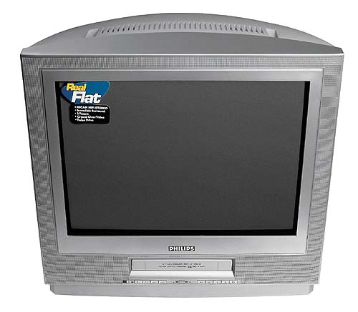
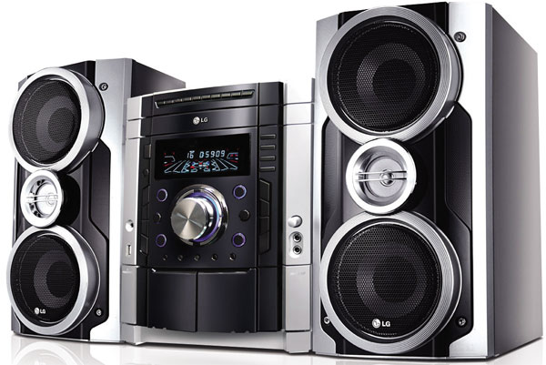
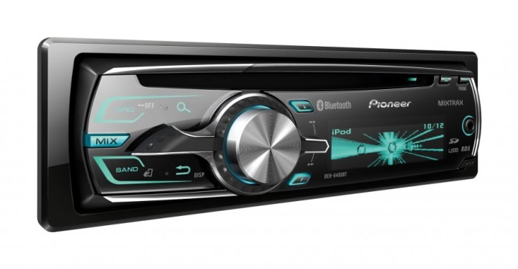

КОМБИНИРОВАННАЯ АППАРАТУРА
– это бытовая электроника, сочетающая в своем составе различные виды РЭА, объединенные единым конструктивным решением
К комбинированной аппаратуре относятся: магнитола, музыкальный центр, моноблок

Slide 12
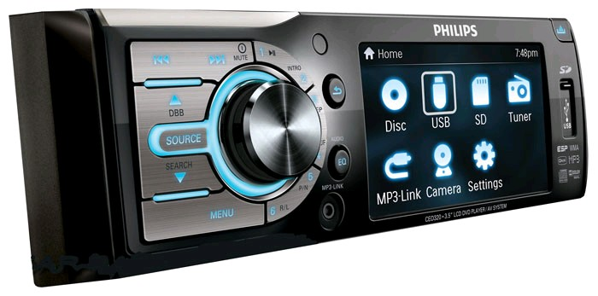
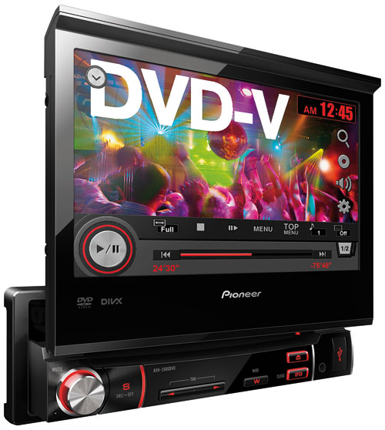
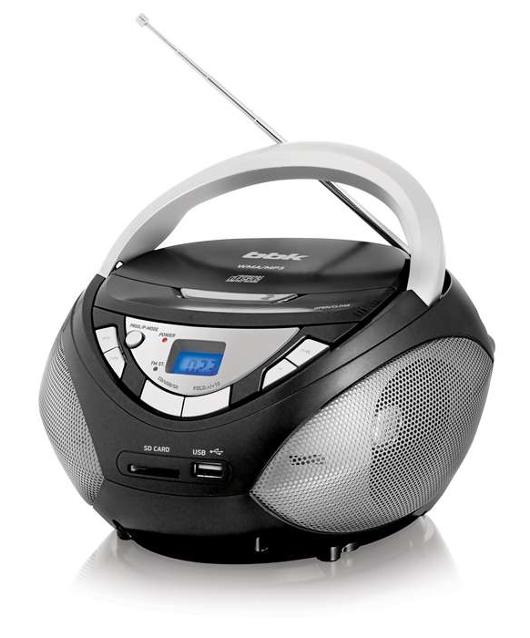
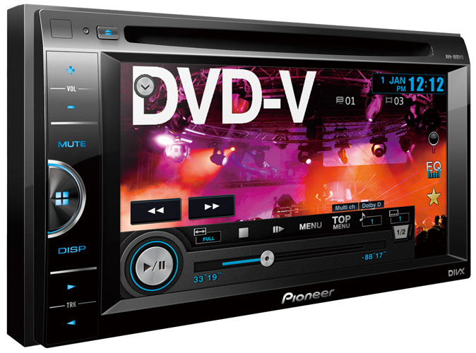
Магнитола
— устройство, имеющее встроенный блок для радиоприема и блок для воспроизведения записи (с кассет, компакт-диска и (или) карты памяти)
По виду исполнения магнитолы бывают стационарные (автомобильные) и переносные.
Переносная магнитола имеет встроенную акустическую систему и универсальное питание.

Slide 13
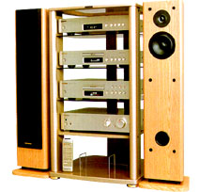
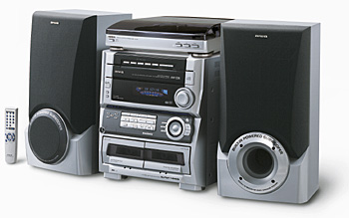
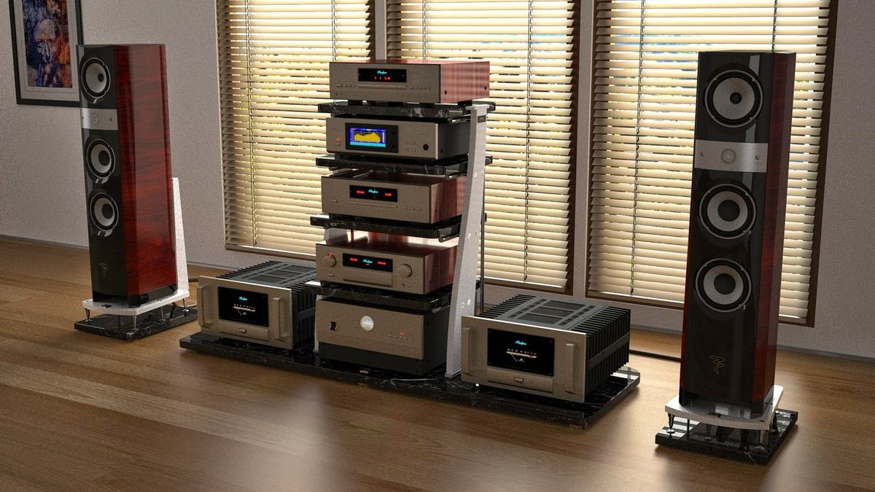
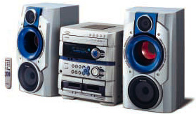
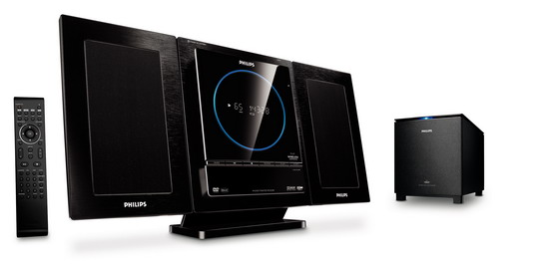
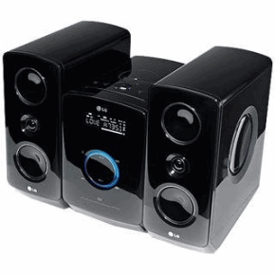
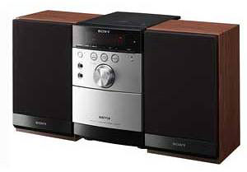
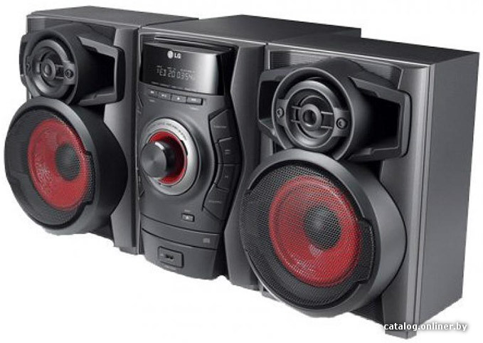
Музыкальный центр
– аппаратура, которая объединяет в себе функции различных видов записывающей и воспроизводящей аппаратуры.
В состав может входить: тюнер, кассетная и (или) дисковая дека, минидисковая дека, эквалайзер, усилитель, акустическая система, проигрыватель грампластинок.
Виды музыкальных центров:
Нажимайте по порядку:
К микросистемам относятся модели с небольшими габаритами корпуса и невысокой мощностью звука. Так же набор функций может быть ограничен.
Минисистемы имеют большие размеры корпуса и большую выходную мощность, расширенный набор функций (CD- ченджер, двухкассетная дека, тюнер, максимум регулировок звука, возможность объемного звучания, отдельный сабвуфер, поддержка DVD и т.д.).
Док-станция, как правило, представляет акустическую систему с разъемом (док-порт) для подключения мобильных устройств (плееры, смартфоны и планшеты). При выборе док-станции нужно учитывать особенность совместимости с мобильными устройствами, т.к. одни модели поддерживают продукцию Apple, другие модели поддерживают устройства на базе операционной ситстемы Android.
Микросистема
Минисистема
Мидисистема
Макросистема
Док-станция

Slide 14
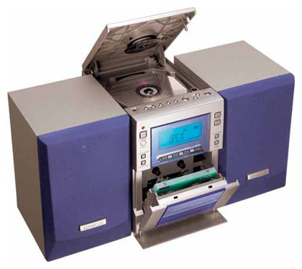
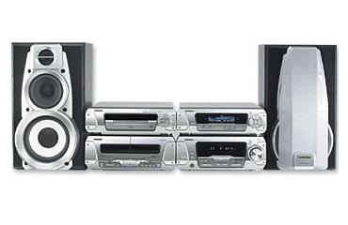
По конструкции музыкальные центры бывают моноблочные и компонентные
Тип акустики:
Звуковая схема акустической системы, определяющая состав комплекта акустики.
Первая цифра указывает на количество колонок, а вторая - на число сабвуферов. Например, 2.0 - комплект из двух фронтальных колонок, 2.1 - комплект из двух фронтальных колонок и одного сабвуфера.
Функции:
Усиления басов - режим, который подчеркивает звучание низкочастотного диапазона звукового сигнала.
Теги - информативные метки в аудио- и видеофайлах, необходимые для описания и поиска звукозаписей по автору, названию альбома, времени создания, названию песни или композиции, текстового комментария. Например, ID3-теги в аудиофайлах, файлах MP3-формата

Slide 15

Вопросы для самоконтроля:
Дайте классификацию аппаратуры для записи и воспроизведения звука
Назовите виды цифровой аппаратуры для записи и воспроизведения звука
Назовите виды аппаратуры для записи и воспроизведения изображения
Что представляет собой комбинированная аппаратура?
Назовите виды комбинированной аппаратуры
Что такое магнитола?
Дайте классификацию ассортимента музыкальных центров

Slide 16


Литература:
Сыцко, В.Е. Товароведение непродовольственных товаров: / В.Е. Сыцко, М.И. Дрозд. – Минск: Выш. школа, 2005. – стр. 550-554
Выполните задания теста по разделу 4.1.

Slide 17

МИНСКИЙ ФИЛИАЛ
УО «Белорусский торгово-экономический университет потребительской кооперации»
Автор:
Машкович Татьяна Васильевна,
преподаватель высшей квалификационной категории
E-mail: mashkovich1978@mail.ru

